Slide 1
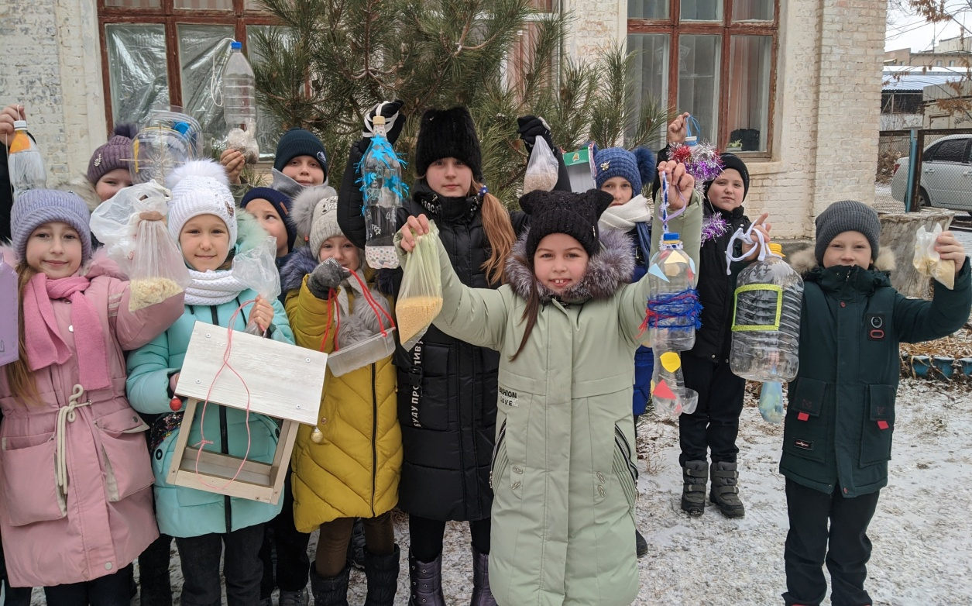
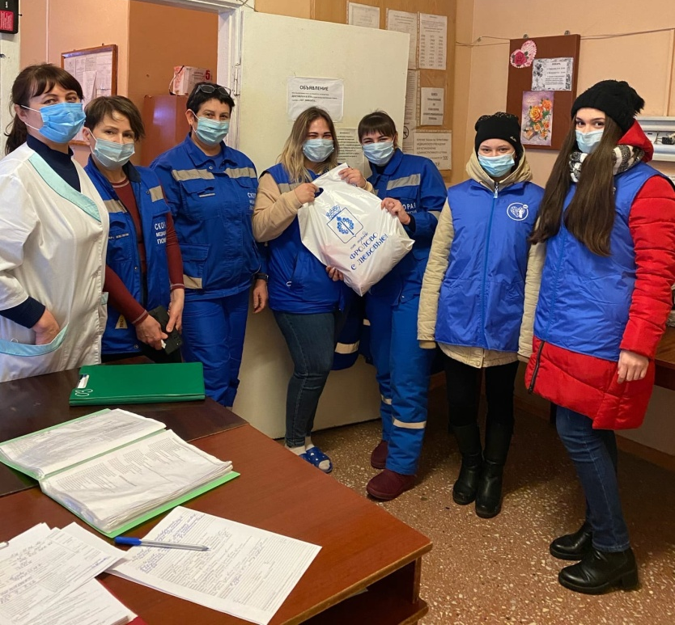
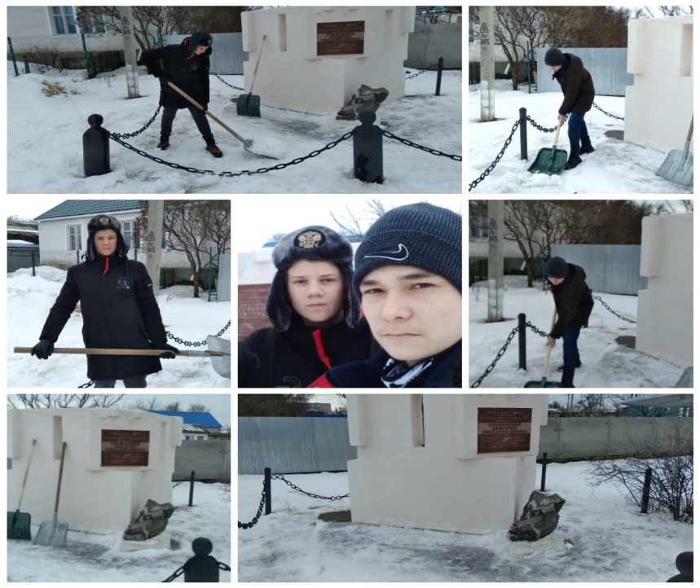
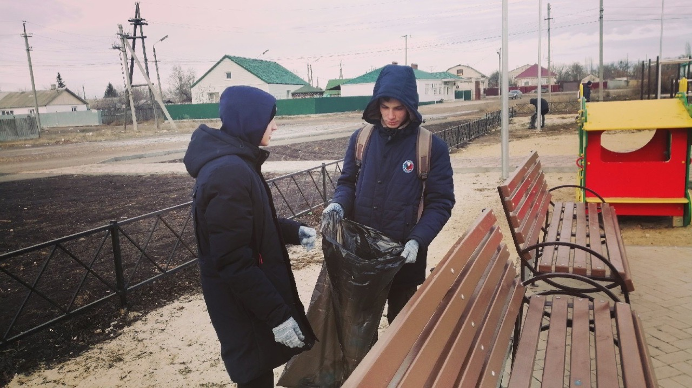
Проект «В поход за добрыми делами»

Slide 2
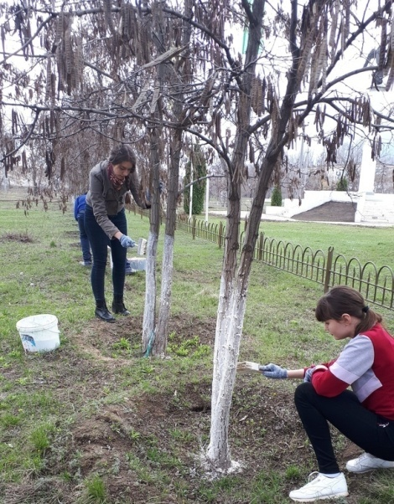
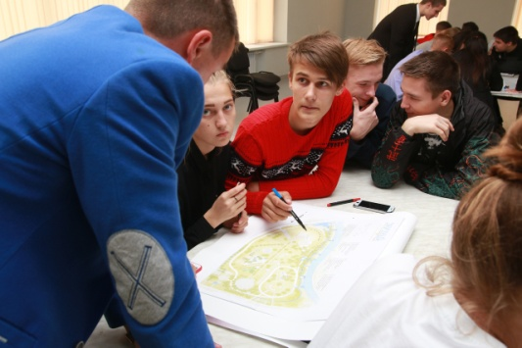
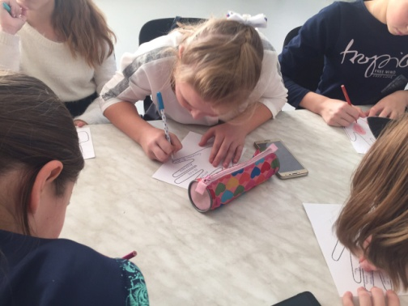
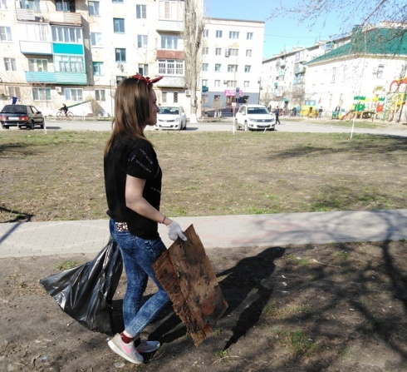
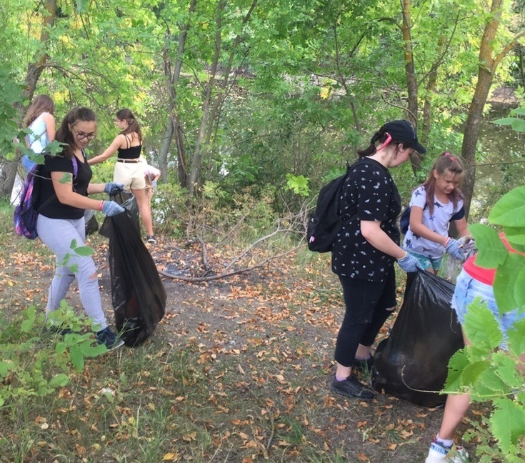
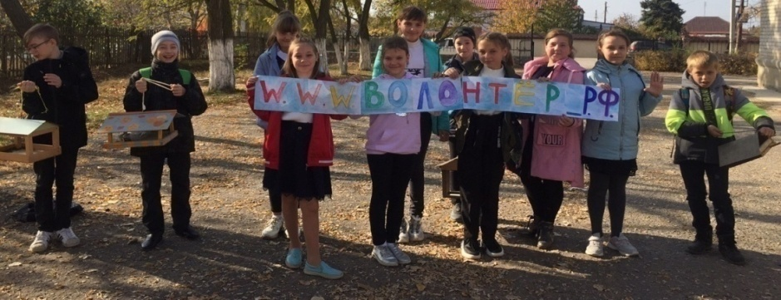
Цель проекта – формирование условий для устойчивого развития
добровольческой деятельности и системного вовлечения школьников
городского округа город Фролово, Фроловского, Иловлинского и
Ольховского районов в волонтерскую деятельность.

Slide 3
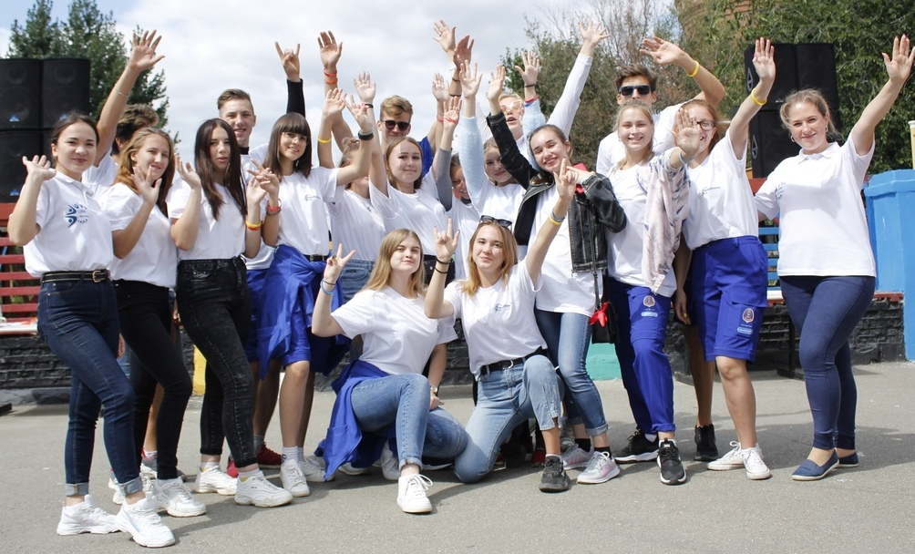
Задачи проекта:
1. Создание условий для вовлечения детей и молодежи в социальную практику добровольческой деятельности, повышение престижа волонтерской деятельности на территории городского округа город Фролово, Фроловского, Иловлинского и Ольховского районов
2. Расширение масштабов взаимодействия в сфере добровольчества, включая взаимодействие школьных добровольческих объединений городского округа город Фролово, Фроловского, Иловлинского и Ольховского районов;
3. Увеличение численности детей и молодежи, вовлеченных в социальную практику добровольческой деятельности;
4. Развитие и популяризация дополнительных направлений добровольческой деятельности на территориях;
5. Поддержка деятельности волонтеров и создание системы поощрения

Slide 4
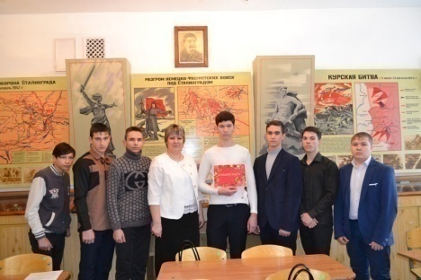
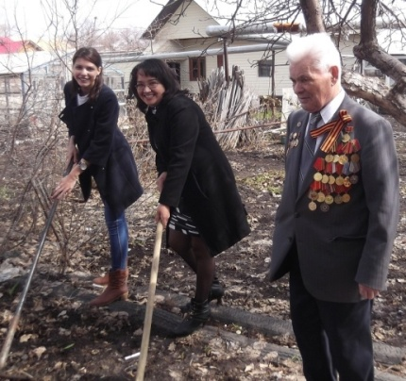
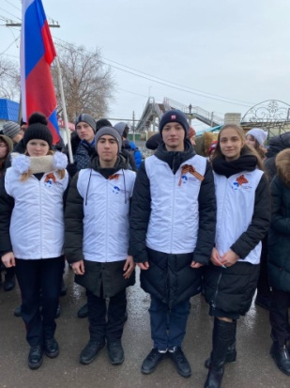
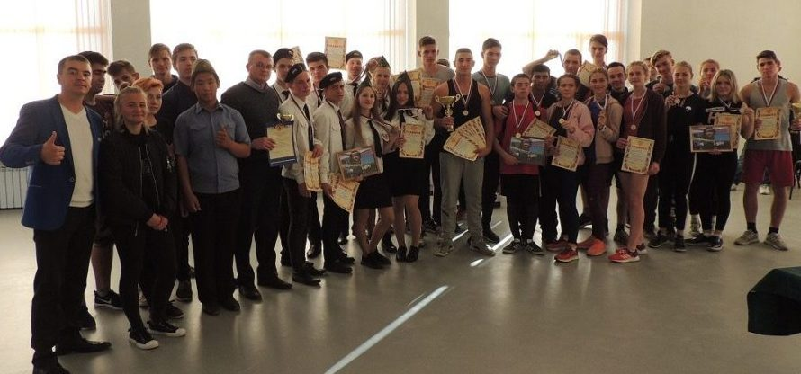
Основная целевая группа проекта – школьные волонтерские объединения (дети и молодежь).

Slide 5
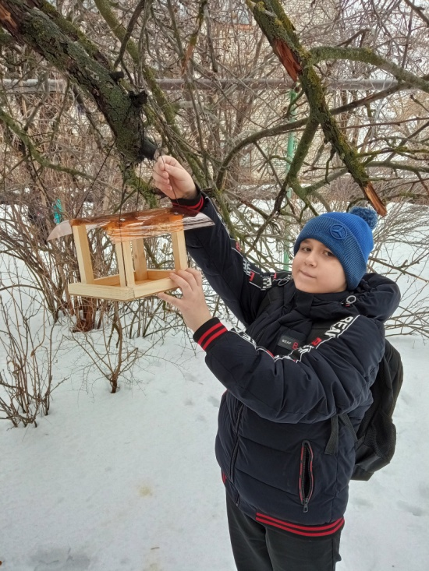
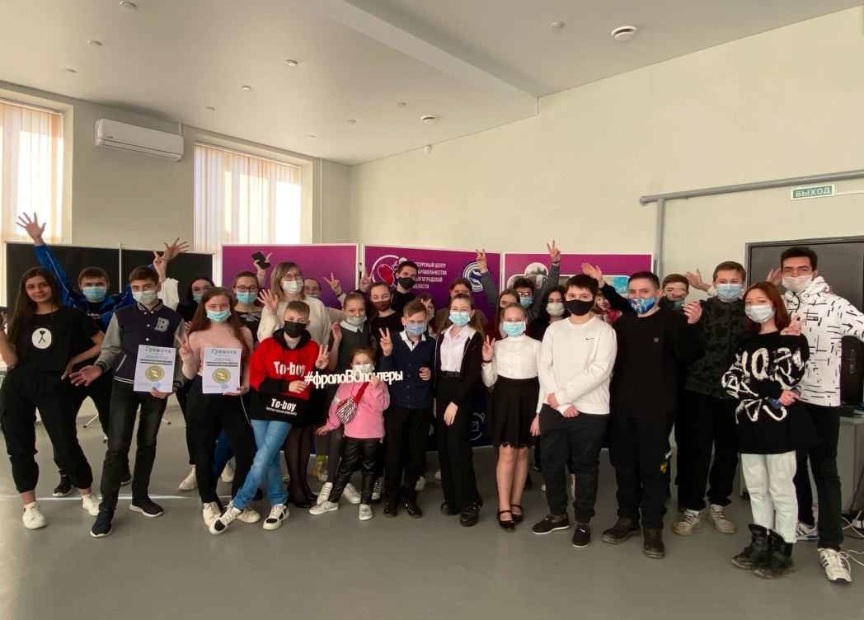
В современном обществе ощущается острая необходимость развития волонтерского движения для решения многих социальных проблем. Реализация проекта «В поход за добрыми делами» будет этому способствовать.

Slide 6

1 этап: Подготовительный. Этап включает в себя тиражирование положительного опыта добровольческой акции «В поход за добрыми делами». Для того чтобы об Акции узнали как можно больше детей и молодежи будет запущен мотивирующий и информирующий ролик в социальных сетях, а также изготовится наружная реклама (баннеры, плакаты и ролапы). В СМИ г.Фролово, Фроловского, Иловлинского и Ольховского районов будут напечатаны статьи с историями добрых дел волонтеров, которые принимали участие в акции. Будут проведены «Добрые уроки» в общеобразовательных учреждениях города Фролово, Фроловского, Иловлинского и Ольховского районов с целью мотивации и привлечения добровольцев к участию в Акции.

Slide 7

2 этап: Основной. Этап включает в себя активную регистрацию добровольцев в ИС «Добро.ру» и присоединение волонтеров к заданному мероприятию на данном сайте. Далее, будут созданы команды волонтеров города Фролово, Фроловского, Иловлинского и Ольховского районов и назначены кураторы для каждой команды отдельно. Под руководством кураторов волонтерские команды будут совершать «Добрые дела»- волонтеры окажут адресную помощь ветеранам ВОВ, одиноким пожилым людям; возьмут шефство над учащимися младших классов начальной школы, помогут в подготовке домашних заданий, организуют интересные полезные мероприятия; примут участие в городских мероприятиях на общественных пространствах в качестве фотографов, журналистов или аниматоров; окажут посильную помощь в медицинских учреждениях и т.д. И будут рассказывать о них, с приложением фотоматериала в специально созданной группе Вконтакте проекта «В поход за добрыми делами». Для большей мотивации к участию и популяризации мероприятия, участники получат ветровки, футболки, бейсболки, рюкзаки с символикой «Регион добрых дел» и «В поход за добрыми делами».

Slide 8


3 этап: Заключительный. Этап включает в себя подведение итогов, обмен опытом участников. Финальное мероприятие «Фестиваль Добра» состоится в ТП Ресурсного центра в День Добровольца с целью обмена опытом, впечатлениями, награждения участников акции, а также определения дальнейшего развития Акции. На «Фестиваль Добра» будут приглашены руководители и специалисты Ресурсного центра развития добровольчества Волгоградской области, представители волонтерских отрядов города Фролово, Фроловского, Иловлинского и Ольховского районов . После проведения фестиваля для лидеров волонтерских команд будет организована экскурсионная поездка в город Волгоград в качестве нематериального поощрения добровольцев.

Slide 9
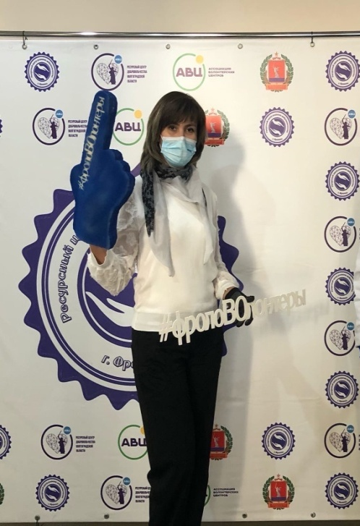
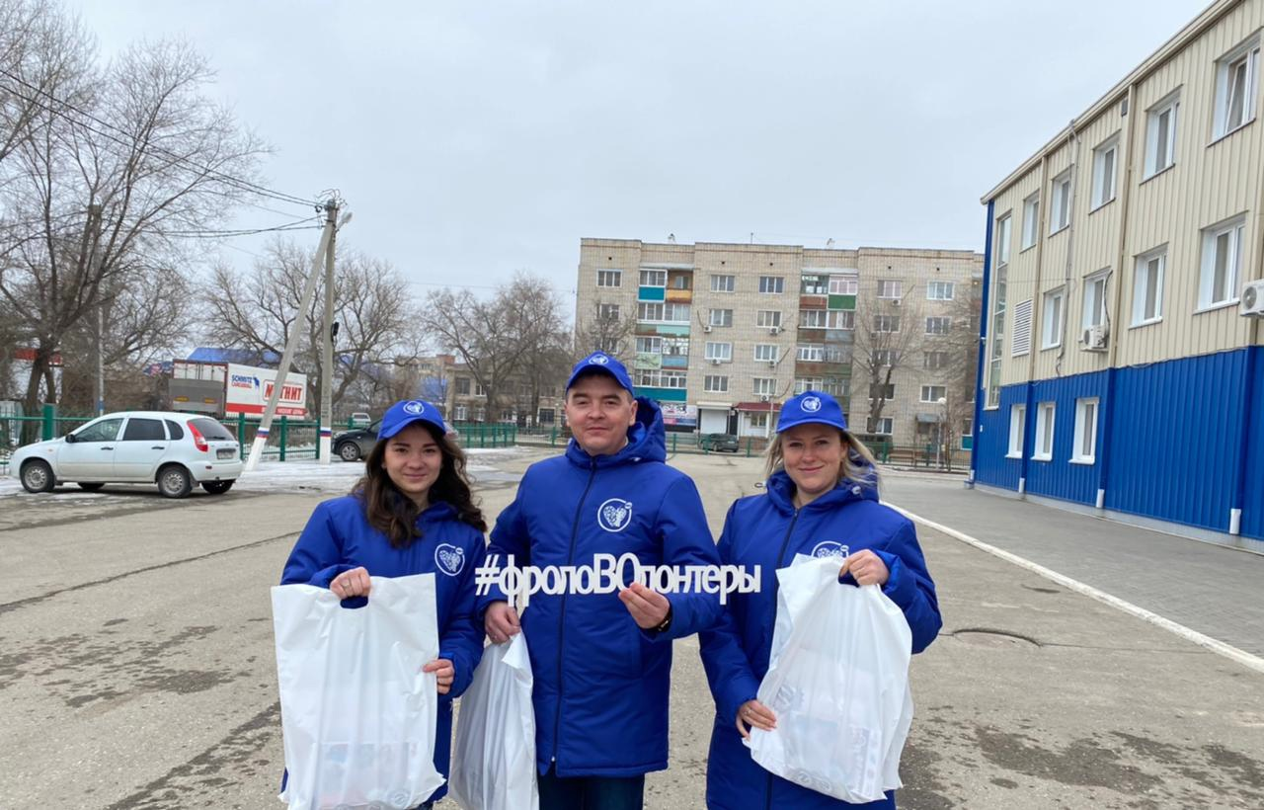
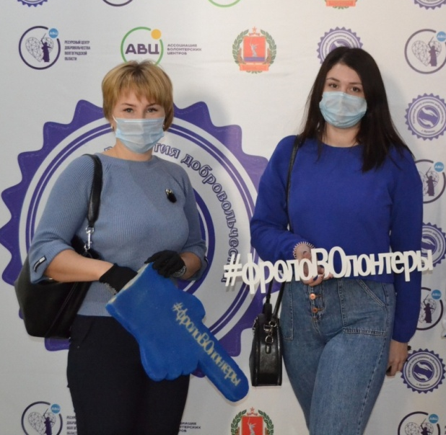
Команда проекта
Руководитель проекта
Рыбкина В.Н.
Ответственные за организацию и проведение мероприятий проекта
Попова В.А.,
Оганян М.Ю, Шанаурова А.Е., Сосницкий С.М.,Попова С.В.
Ответственный за финансово-экономический блок
Миронова Н.А.

Slide 10

В рамках реализации проекта «В поход за добрыми делами» запланировано последовательное осуществление деятельности:
1.Разработка детального плана по реализации проекта;
2.Заключение Соглашений с партнерами проекта;
3. Разработка, изготовление и размещение в социальных сетях и СМИ информирующего и мотивирующего ролика.
4. Подготовка и публикация в СМИ статей с историями добрых дел волонтеров, которые принимали участие в акции в предыдущие годы.
5.Разработка и изготовление макета афиш, баннеров и ролапов.
6. Разработка и изготовление продукции с символикой «Регион добрых дел» и « В поход за добрыми делами».
7. Проведение обучающих встреч, «Добрых уроков» в общеобразовательных учреждениях.
8. Регистрация школьников-волонтеров в ИС Добро.ру» и присоединение добровольцев к заданному мероприятию на данном сайте.
9. Проведение еженедельных совещаний в онлайн формате с кураторами волонтерских команд, участвующих в проекте.
10. Проведение финального мероприятия «Фестиваль Добра», подведение итого проекта, награждение участников.
11.Организация экскурсионной поездки в город Волгоград в качестве нематериального поощрения добровольцев.

Slide 11
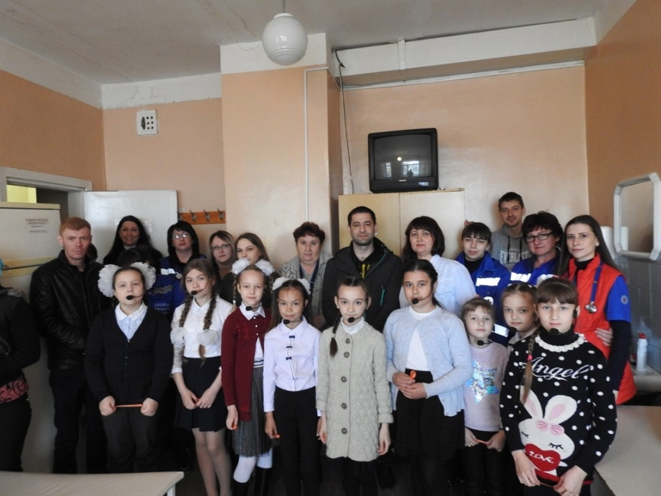
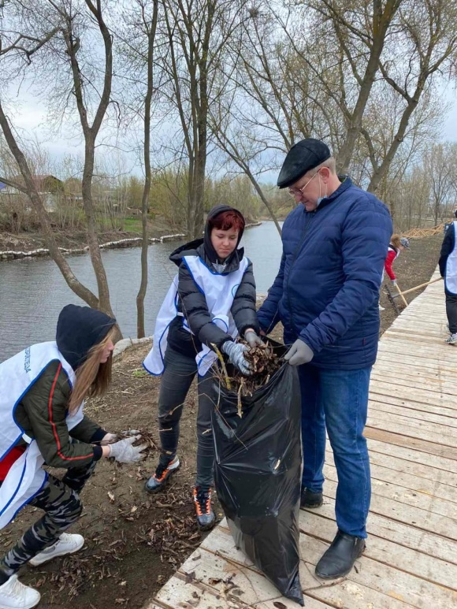
Количественные результаты проекта:
Количество добровольцев участвующих в реализации проекта – более 500 волонтеров. (Школьники)
Количество проведенных добровольческих инициатив – более 150 ;
Количество партнеров, привлеченных к реализации добровольческих инициатив - 5;
Количество публикаций в социальных сетях о добровольческих инициативах и их результатах – более 150 в месяц; количество публикаций в СМИ о добровольческих волонтерских инициативах и их результатах – более 50 в месяц.
Увеличение зарегистрированных в ЕС «Добро.ру» добровольцев:
- в городском округе город Фролово – увеличение на 20%;
- во Фроловском районе – увеличение на 580 %;
- в Иловлинском районе – увеличение на 600 %;
- в Ольховском районе – увеличение на 1000%.
Ежегодное увеличение количества мероприятий добровольческой направленности на 20 %;

Slide 12
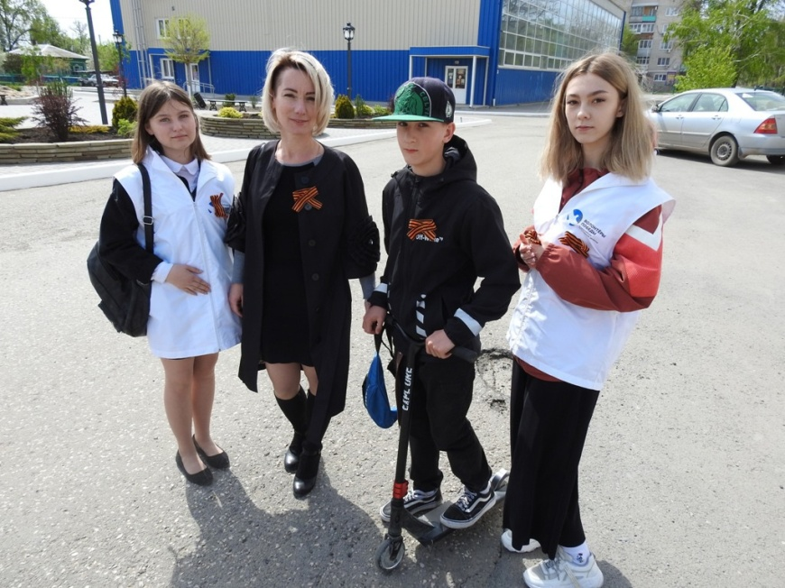
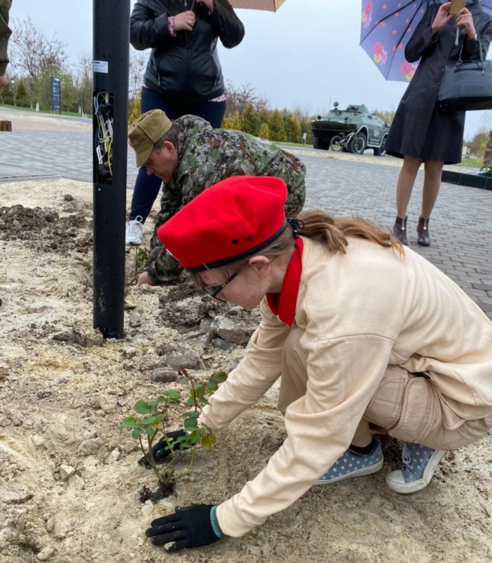
Качественные результаты проекта:
1. Активизация интереса к добровольчеству и развитие дополнительных видов волонтерской деятельности среди школьников, проживающих на территории городского округа город Фролово, Ольховском, Фроловском и Иловлинском районах;
2.Укрепление активной жизненной позиции и повышение социальной активности участников проекта путем привлечения их в волонтерскую деятельность;
3. Получение положительного обмена опытом в добровольческой деятельности и тиражирование добровольческой акции «В поход за добрыми делами» на другие Муниципальные районы Волгоградской области;
4. Воспитание у детей и молодежи отзывчивости, душевного расположение к людям, стремления делать добро другим.

Slide 13
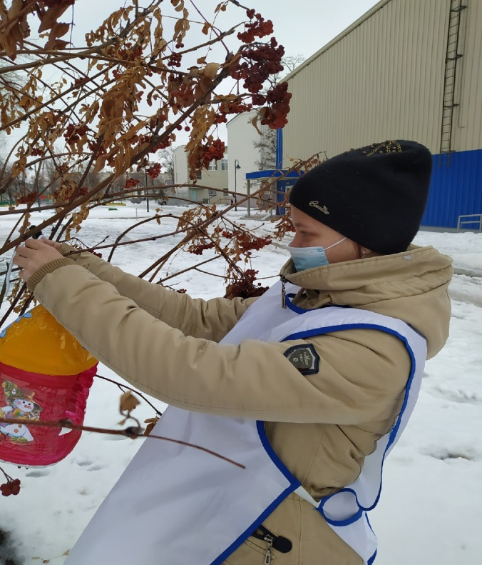
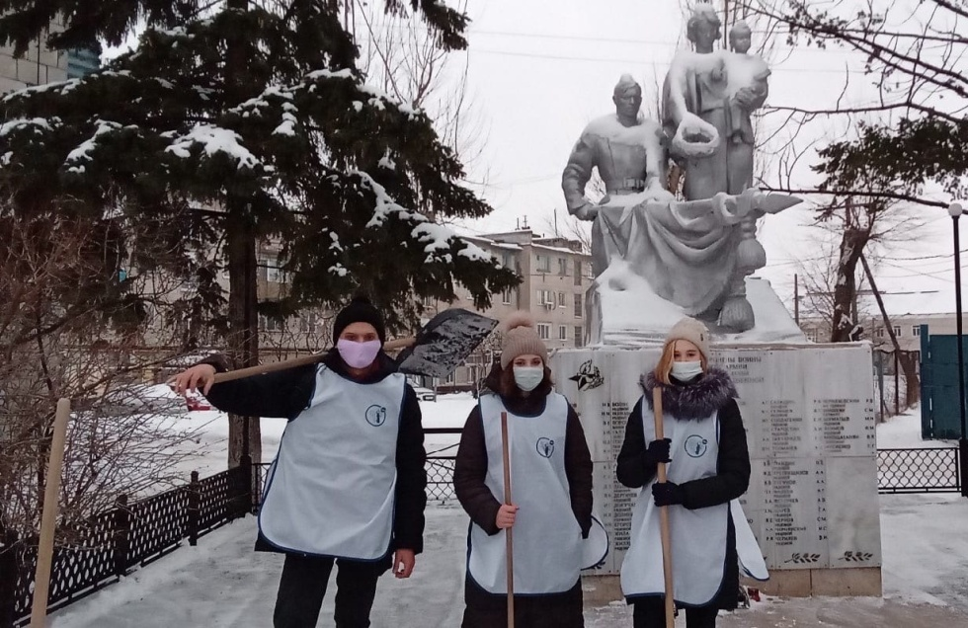
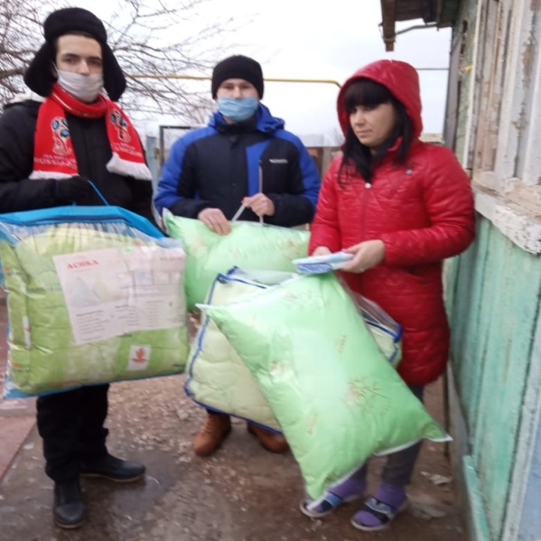
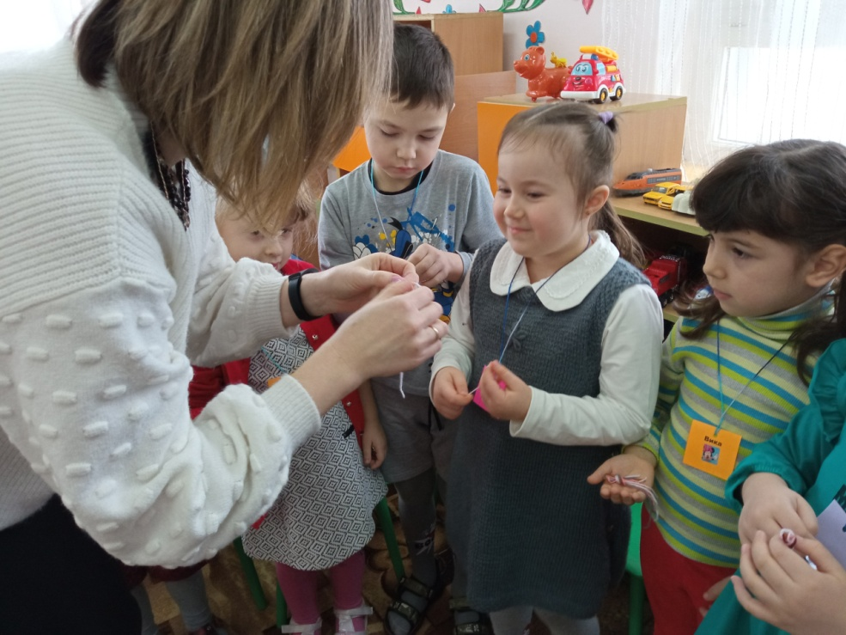
«В походе за добрыми делами»
каждый желающий
найдет для себя нужное,
доброе и полезное дело.

